Slide 1

de los Ingresos PGN
A julio 2026

Slide 2
EJECUCIÓN PRESUPUESTO DE INGRESOS 2026
Acumulada a julio

Slide 3

Ciclo de Ejecución Presupuesto de Ingresos PGN 2026
Acumulada a julio
Cifras en miles de millones de pesos
Aforo Inicial
Ley 2559 de 2025
Decreto 1477 de 2025
$541.699
Modificaciones a los
ingresos
$9.335
Aforo
Vigente
$551.035
Aforo
2026
Nota: Debido a la no aprobación de la Ley de Financiamiento por $16,3 billones, estos ingresos fueron compensados parcialmente con Decreto 1474 de 2025 (emergencia económica) $11 billones, por lo que el Aforo Inicial fue aprobado por un valor menor de $5,3 billones respecto al gasto.
Aforo
Vigente
$551.035
Recaudo
$332.135
Ciclo de
Ejecución 2026
Ejecución
60,3%
Fuente: Ministerio de Hacienda y Crédito Público. Ejecución de ingresos y gastos de las entidades que conforman el Presupuesto General de la Nación.

Slide 4

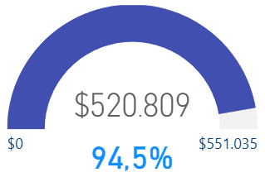
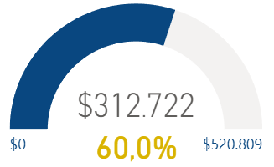

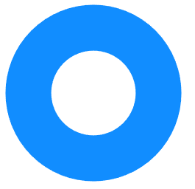
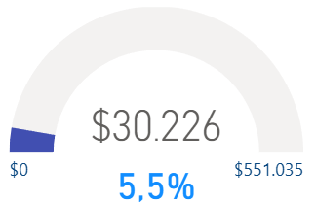
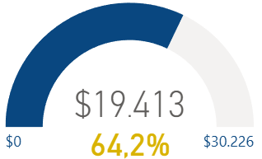

Ejecución Ingresos PGN 2026
Acumulada a julio
Cifras en miles de millones de pesos
Recaudo $332.135; 60,3%
Fuente: Ministerio de Hacienda y Crédito Público. Ejecución de ingresos y gastos de las entidades que conforman el Presupuesto General de la Nación.

Slide 5
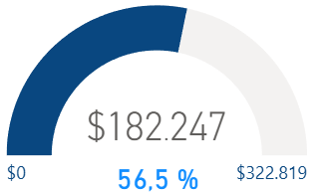
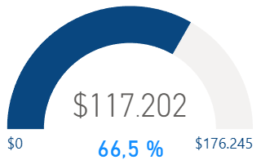
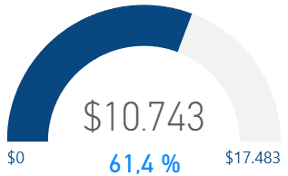
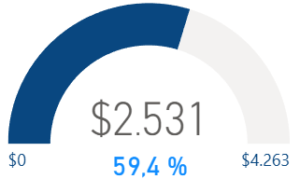
Ejecución Ingresos Nación 2026
Acumulada a julio
Cifras en miles de millones de pesos
Recaudo Nación $312.722; 60,0%
Ingresos Corrientes
Recursos de Capital
Fondos Especiales
Contribuciones Parafiscales
Fuente: Ministerio de Hacienda y Crédito Público. Ejecución de ingresos y gastos de las entidades que conforman el Presupuesto General de la Nación.

Slide 6
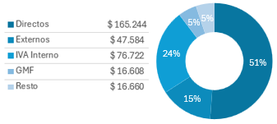
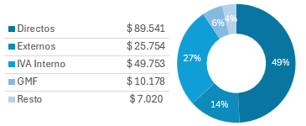
Ejecución Ingresos Corrientes de la Nación 2026
Acumulada a julio
Cifras en miles de millones de pesos
Aforo Ingresos Corrientes
Recaudo Ingresos Corrientes
$322.819
56,5%
$182.247
Nota 1: Ingresos Directos incluye: Impuestos sobre la Renta, Patrimonio y Simple.
Los Ingresos Externos incluyen IVA Externo e Impuesto de Aduanas.
Nota 2: Dentro de las cifras de recaudo se incluyen $1.7 billones del Decreto de Emergencia Económica (Decreto 1474 de 2025).
Fuente: Ministerio de Hacienda y Crédito Público. Ejecución de ingresos y gastos de las entidades que conforman el Presupuesto General de la Nación.

Slide 7
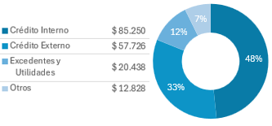
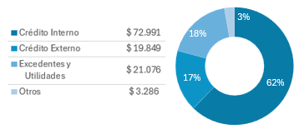
Ejecución Recursos de Capital de la Nación 2026
Acumulada a julio
Cifras en miles de millones de pesos
Aforo Recursos de Capital
Recaudo Recursos de Capital
$176.245
66,5%
$117.202
Nota: Los Excedentes y utilidades corresponden a Banco de la República ($13.855 mm), Ecopetrol ($4.274 mm), Agencia Nacional de Hidrocarburos ($1.617 mm), Grupo Bicentenario ($1.008 mm), Aeronáutica Civil ($264 mm) y lo demás a Indumil, Sector Eléctrico, entre otros.
Fuente: Ministerio de Hacienda y Crédito Público. Ejecución de ingresos y gastos de las entidades que conforman el Presupuesto General de la Nación.

Slide 8
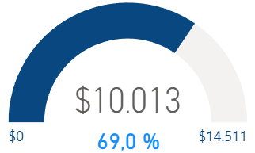
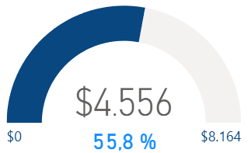
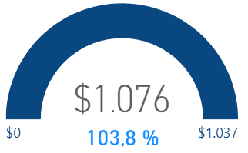
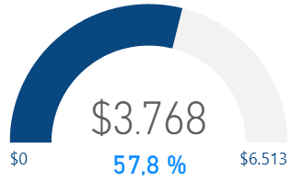
Ejecución Ingresos Propios 2026
Acumulada a julio
Cifras en miles de millones de pesos
Recaudo ingresos propios $19.413; 64,2%
Ingresos Corrientes
Recursos de Capital
Fondos Especiales
Contribuciones Parafiscales
Fuente: Ministerio de Hacienda y Crédito Público. Ejecución de ingresos y gastos de las entidades que conforman el Presupuesto General de la Nación.

Slide 9
Ejecución Ingresos Propios 2026 (Sectores)
Acumulada a julio
Cifras en miles de millones de pesos
Fuente: Ministerio de Hacienda y Crédito Público. Ejecución de ingresos y gastos de las entidades que conforman el Presupuesto General de la Nación.

Slide 10
EJECUCIÓN DECRETO DE EMERGENCIA ECONÓMICA 2026
Acumulada a julio 2026

Slide 11
Emergencia Económica, Social y Ecológica
Adición PGN 2026 Decreto 0241 de 2026 liquidado en el Decreto 0366 de 2026
Acumulada a julio 2026
Cifras en millones de pesos
Nota 1: El Decreto 173 de 2026 creó un impuesto al patrimonio extraordinario para personas jurídicas que posean un patrimonio igual o superior a 200.000 UVT al 1 de marzo de 2026.
Nota 2: El Decreto 241 de 2026 (emitido bajo el Estado de Emergencia) generó ingresos fiscales mediante nuevos tributos, normalización de activos y beneficios por mora.

